Slide 1
余華《活著》
健行科技大學通識教育中心
邵承芬老師cfshaw/A737

Slide 2
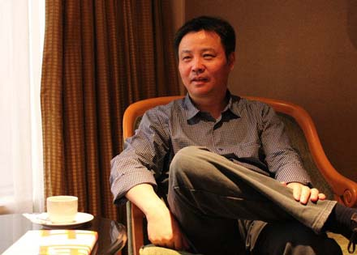
余華
1960迄今
浙江杭州人
《兄弟》、《許三觀賣血記》、《活著》、《在細雨中呼喊》

Slide 3
法蘭西藝術與文學騎士勳章

Slide 4
小說的架構
由第三人稱進入第一人稱
作者→福貴

Slide 5
小說的人物
主角福貴
福貴的爹娘
福貴的老婆→家珍
福貴的一雙兒女及女婿→鳳霞/二喜&有慶
福貴的孫子→苦根
福貴的朋友→春生
福貴的債主→龍二
全死了，只剩福貴與老牛

Slide 6
省思一
書中穿透著死亡的氣味
But………
為何書名叫《活著》

Slide 7
余華的詮釋-1
《活著》講述的是一個人和命運及生命的關係，講述中國人這幾十年是如何熬過來的。
而這個小說題目是一次午睡時突然想起的。

Slide 8
余華的詮釋-2
他認為「活著」這個詞充滿力量，不是喊叫，也不是進攻，而是忍受。
忍受生命賦予我們的責任。
忍受現實給予我們的幸福和苦難、無聊和平庸。

Slide 9
觀點與角度
從旁觀者的角度
福貴的一生除了苦難，還是苦難，其它什麼都沒有
從當事人的角度－福貴的回憶
苦難的經歷中，仍充滿了幸福與歡樂
相信自己的妻子/子女是最好的妻子/子女，包括生活中的點點滴滴。

